Slide 1
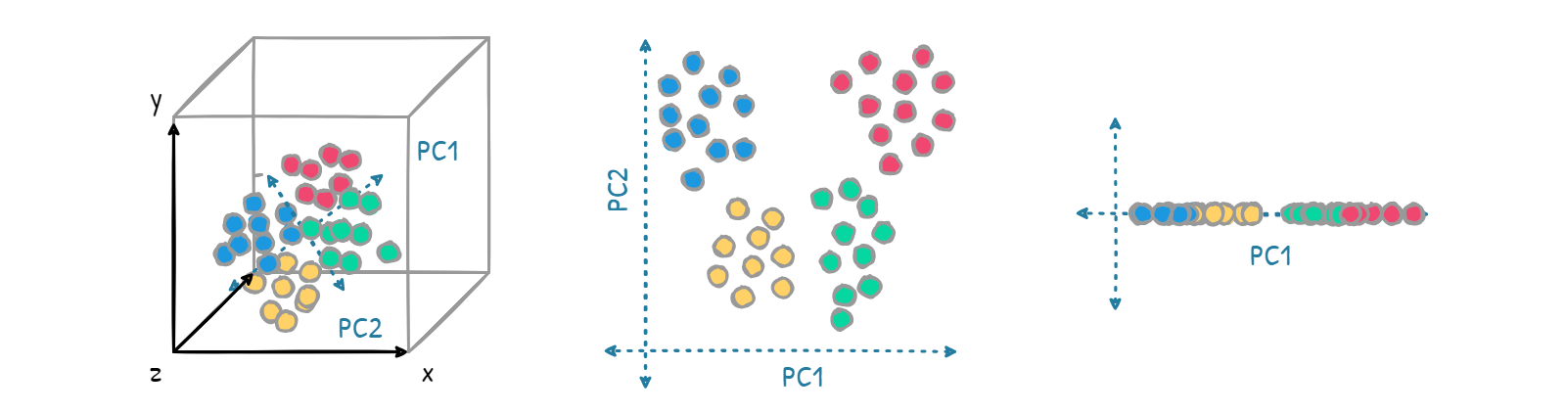
Principal Component Analysis

Slide 2

Example: Taking a Picture

Slide 3


Slide 4


Slide 5


Slide 6
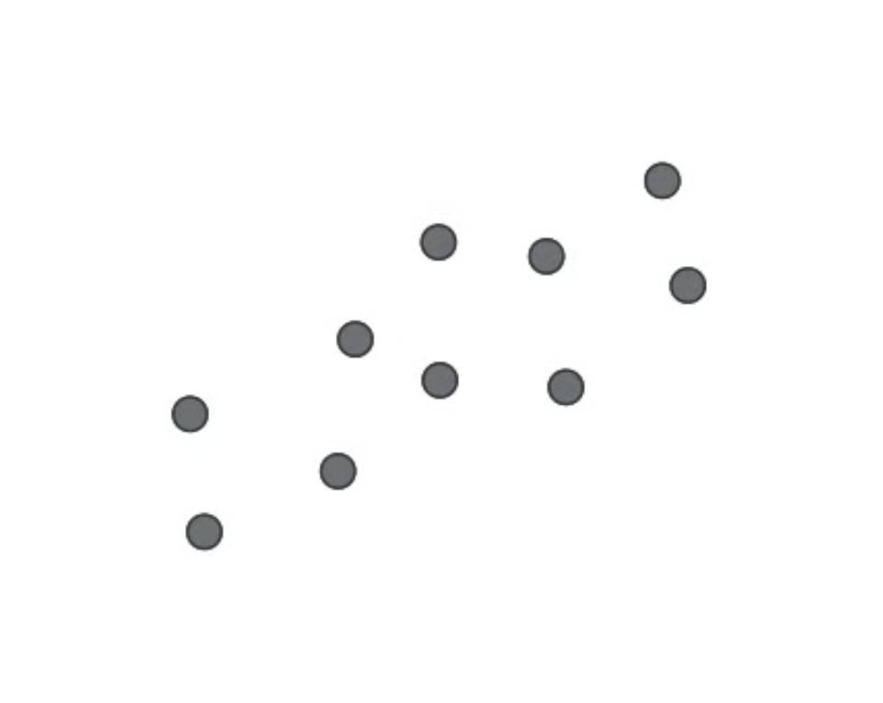

Slide 7
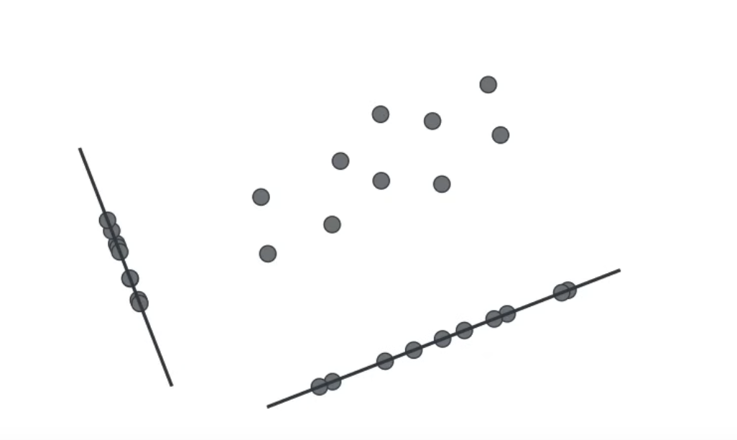

Slide 8
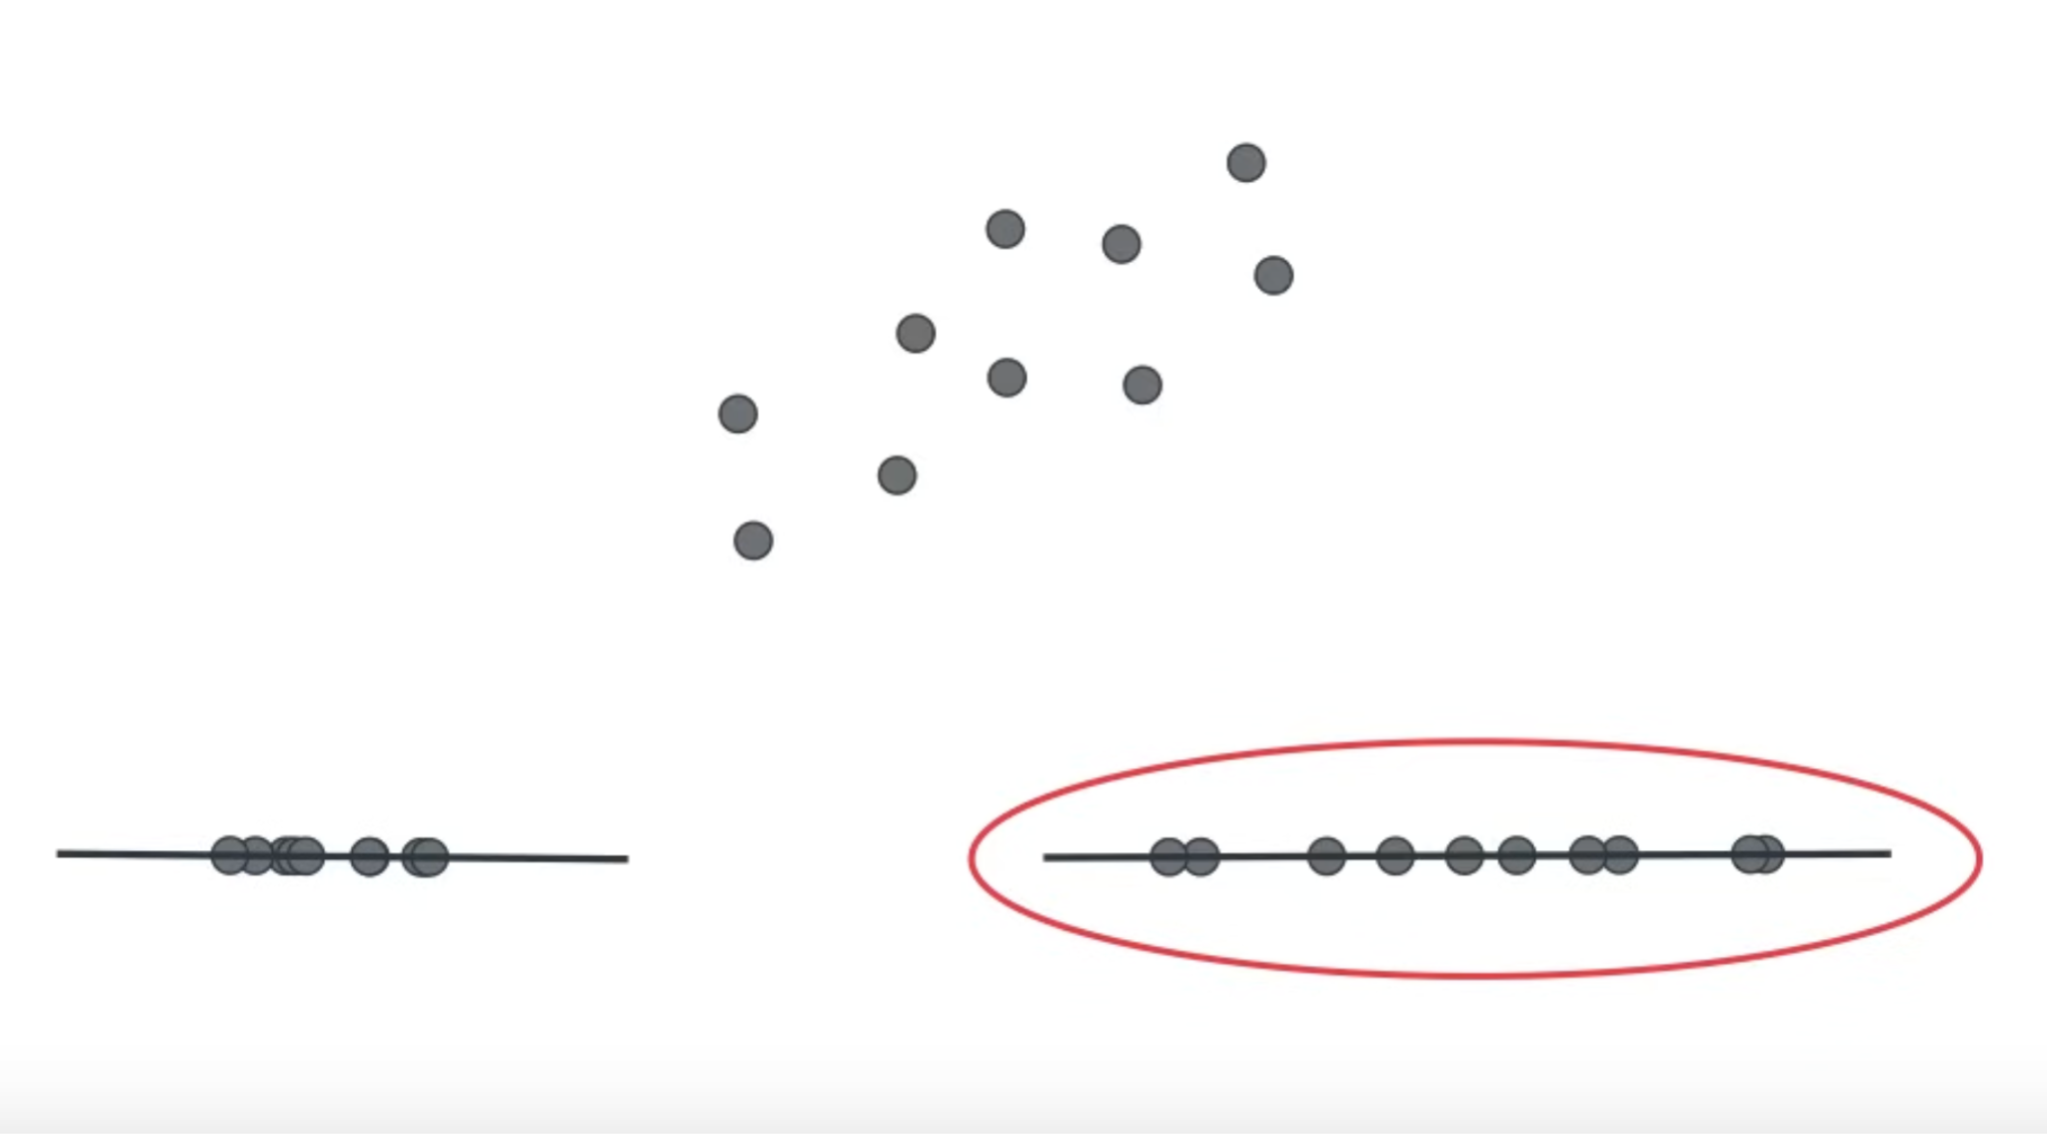

Slide 9
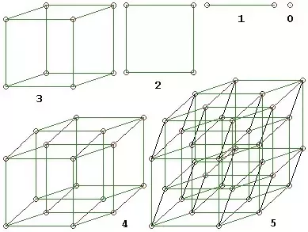
Dimensionality reduction

Slide 10
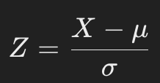
Algorithm behind PCA
Estandarización de datos:
Normalizar los datos para que cada variable tenga media cero y varianza uno.

Slide 11
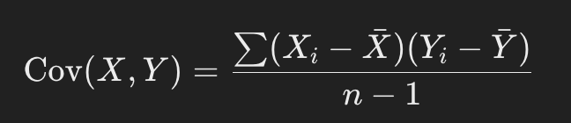
Algorithm behind PCA
2. Matriz de covarianza:
Cálculo de la matriz de covariaza para ver como varian las características entre sí.

Slide 12

Algorithm behind PCA
3. Eigenvalues y Eigenvectors:
Cálculo de los valores propios (eigenvalues) y los vectores propios (eigenvectors) mediante diagonalización.

Slide 13
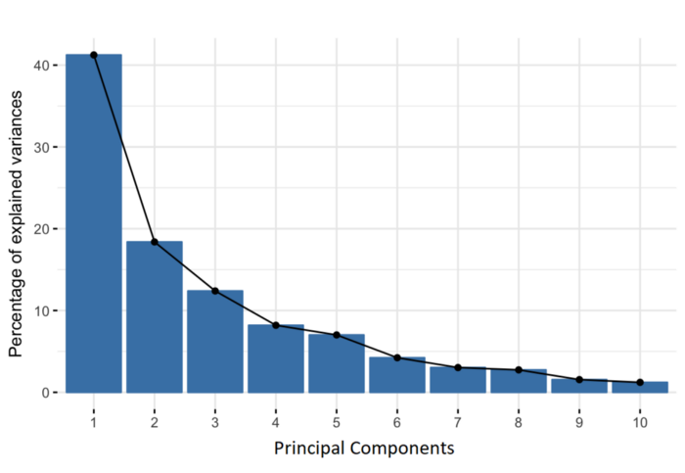
Algorithm behind PCA
4. Ordenar los valores propios y seleccionar los PC:
Ordenación descendente de valores propios (a mayor valor, mayor varianza explicada)
Selección de los k componentes con mayor magnitud (donde se busca que el ⅀ de la varianza explicada de los k seleccionados sea entorno a ~80%)

Slide 14

Algorithm behind PCA
5. Proyección de datos:
Se multiplican los datos originales estandarizados por la matriz de vectores propios para obtener los datos originales proyectados a las nuevas dimensiones.

